Slide 1
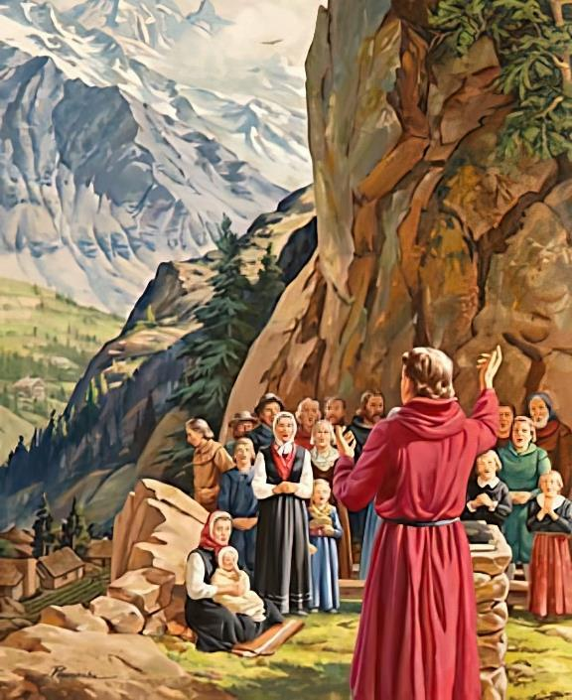
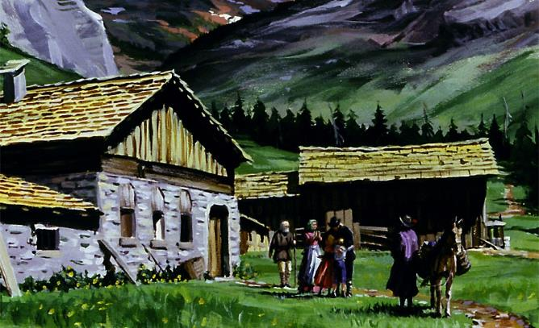
PAGBARUG ALANG SA KAMATUORAN
Leksyon 4 Abril 27, 2024

Slide 2
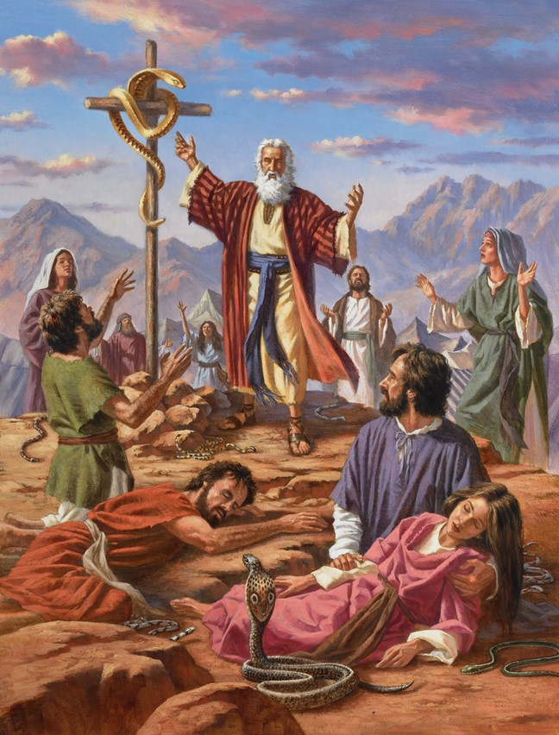
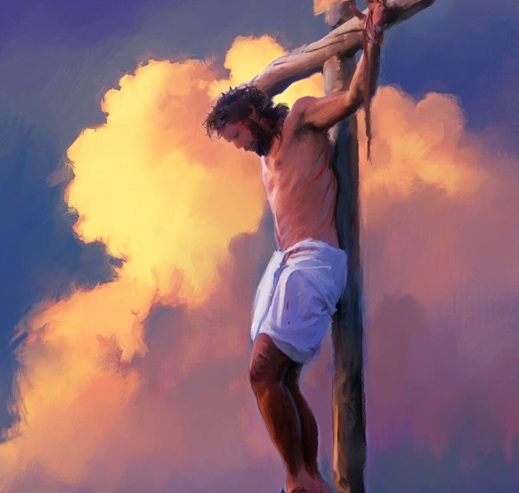
“Ug ingon nga giisa ni Moises ang bitin didto sa kamingawan, sa ingon usab kinahanglan nga igaisa ang Anak sa Tawo, aron ang tanan nga mosalig Kaniya dili malaglag kondili makabaton ug kinabuhing dayon” (Juan 3:14, 15)

Slide 3
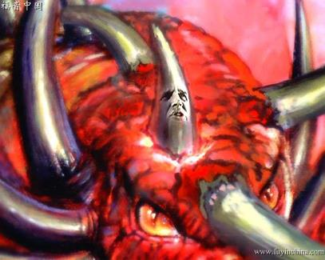
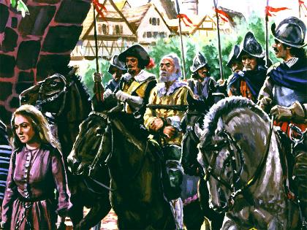
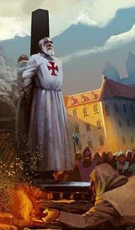
Si Daniel ug ang Pinadayag nagpahibalo sa usa ka panahon diin si Satanas mogamit ug politikanhon-relihiyoso nga gahom sa paglutos ug paglaglag niadtong mibarog nga malig-on sa kamatuoran.
Kini nga gahum “nagsalikway sa kamatuoran” (Dan. 8:12). Nianang panahona “Ang pipila sa mga maalamon mapandol, aron sila maputli, maputli ug mahimong walay lama hangtod sa panahon sa kataposan, kay moabot pa kini sa tinudlong panahon.” ( Dan. 11:35 )
Atol niini nga panahon - ang Dark Ages - ang kamatuoran gikuwestiyon. Apan dihay mga tawo nga migawas aron sa pagpanalipod sa kamatuoran, ug andam nga mohatag sa ilang kinabuhi alang niini.
Ang kamatuoran nga gipangutana :
Mga panahon sa paglutos.
Pagkamatinud-anon sa paggukod.
Ang depensa sa kamatuoran :
Pagpaambit sa Bibliya: Ang mga Waldenses.
Ang bitoon sa reporma: John Wycliffe.
Gipalig-on sa pagtuo: John Huss ug uban pa.

Slide 4
ANG KAMATUORAN SA PANGUTANA

Slide 5
PANAHON SA PAGPANGLUTOS
“Siya mosulti batok sa Labing Halangdon ug modaogdaog sa iyang balaang katawhan ug mosulay sa pag-usab sa gitakdang mga panahon ug sa mga balaod. Ang balaang katawhan itugyan ngadto sa iyang mga kamot sulod sa usa ka panahon, mga panahon ug katunga sa panahon” (Daniel 7:25).
Ang yugto sa paglutos gipahibalo sa tulo ka lainlaing paagi
“panahon, mga panahon ug tunga sa panahon” (Dan. 7:25; 12:7; Pin. 12:14)
1,260 ka adlaw ( Pin. 11:3; 12:6 )
42 ka bulan ( Pin. 11:2; 13:5 )
Ang pulong nga "panahon" susama sa "tuig," samtang ang pulong "mga panahon" nga gigamit ni Daniel sa literal nagkahulogang "duha ka higayon".
Sa karaang mga panahon ug karon, ang kinatibuk-ang gidugayon sa usa ka bulan maoy 30 ka adlaw:
42 months
30 days
1.260 days
1 ka tuig
2 ka tuig
½ ka tuig
3 ½ ka tuig
Ang tanang ekspresyon nagpaila sa usa ka yugto: 1,260 ka adlaw.
12 ka bulan
24 ka bulan
6 ka bulan
42 ka bulan
Ubos sa prinsipyo sa “adlaw alang sa tuig” ( Ez. 4:6; Num. 14:34 ), kini nga yugto sa paglutos mikabat ug 1,260 ka tuig sa kasaysayan.
42 ka bulan
30 ka adlaw
1.260 ka adlaw

Slide 6
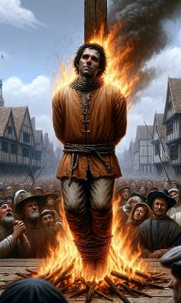
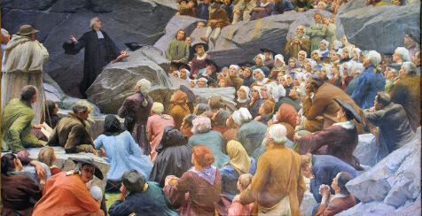
PANAHON SA PAGPANGLUTOS
“Siya mosulti batok sa Labing Halangdon ug modaogdaog sa iyang balaang katawhan ug mosulay sa pag-usab sa gitakdang mga panahon ug sa mga balaod. Ang balaang katawhan itugyan ngadto sa iyang mga kamot sulod sa usa ka panahon, mga panahon ug katunga sa panahon” (Daniel 7:25).
Unsang makasaysayanhong yugto ang gikobrehan sa 1,260 ka tuig nga paglutos nga gipahibalo ni Daniel ug sa Pinadayag?
Tuig 538
Tuig 1798
Ang Simbahang Romano nakabaton ug politikanhong gahom sa dihang ang tulo ka tribo nga midawat sa Arianismo napildi: Heruli, Vandals ug Ostrogoths
Ang Pranses nga heneral nga si Berthier, ubos sa mando ni Napoleon, nagbihag sa Santo Papa, nga nagtapos sa pagkalabaw sa Simbahang Romano
Sa diha nga ang napulo ka politikanhon nga mga gingharian mitungha gikan sa Roma (ang mga tribo nga misulong sa imperyo), laing gingharian ang motungha ug mopukan sa tulo sa napulo ka mga gingharian (Dn. 7:23-25).
Sama sa gitagna, ang Dios nag-andam ug usa ka dapit aron sa pagtabang sa matinud-anon nga simbahan: ang kamingawan, sa ato pa, gibutang nga gamay ang nagpuyo (Pin. 12:6, 14).
Sa panahon sa mga kalisdanan ug paglutos, ang matinud-anong mga magtutuo mibarog nga lig-on sa pagpanalipod sa kamatuoran, midangop sa gugma ug pag-atiman sa Diyos (Sal. 46:1-3).
Ikasubo, daghan ang kinahanglang mobayad sa ilang pagkamaunongon pinaagi sa ilang dugo.

Slide 7
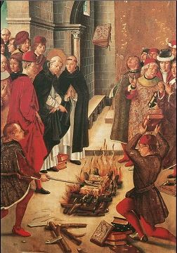
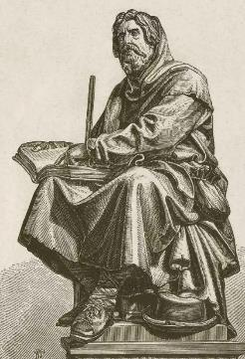
PAGKAMATINUDANON DIHA SA PAGGUKOD
“Minahal nga mga higala, bisan tuod ako naghinam-hinam kaayo sa pagsulat kaninyo mahitungod sa kaluwasan nga atong giambitan, ako mibati nga napugos sa pagsulat ug nag-awhag kaninyo sa pagpakigbisog alang sa pagtuo nga sa makausa alang sa tanan gipiyal ngadto sa balaang katawhan sa Diyos” (Judas 1:3)
Sa dihang nakabaton na kinig politikanhong gahom, ang Iglesya Romana misugod sa paggamit sa gahom niini sa pagpangayo nga ang matag usa motuman sa relihiyosong mga lagda niini, nga daghan niini natuis.
Gidugang niini ang nagkadako nga korapsyon taliwala sa mga lider sa relihiyon. Aron mapugngan ang kadaghanan sa pagrebelde batok sa iyang awtoridad, iyang gikuha gikan kanila ang labing bililhong butang: Ang Pulong sa Diyos.
Apan dili niya kini malaglag sa hingpit. Ang mga matinud-anon mitindog kinsa, gigiyahan sa mga pagtulon-an sa Bibliya ug nagsunod sa tambag ni Judas, nakig-away nga kusgan sa pagpanalipod sa ilang pagtuo (Judas 1:3).
Nadasig sa gahom sa Pulong, walay kahadlok nga ilang gipakaylap ang mga pagtulon-an niini. Napalig-on sa mga saad sama sa Pinadayag 2:10, sila matinud-anon hangtud sa kamatayon, nasayud nga sila makadawat sa purongpurong sa kinabuhi.

Slide 8
ANG DEPENSA SA KAMATUORAN

Slide 9
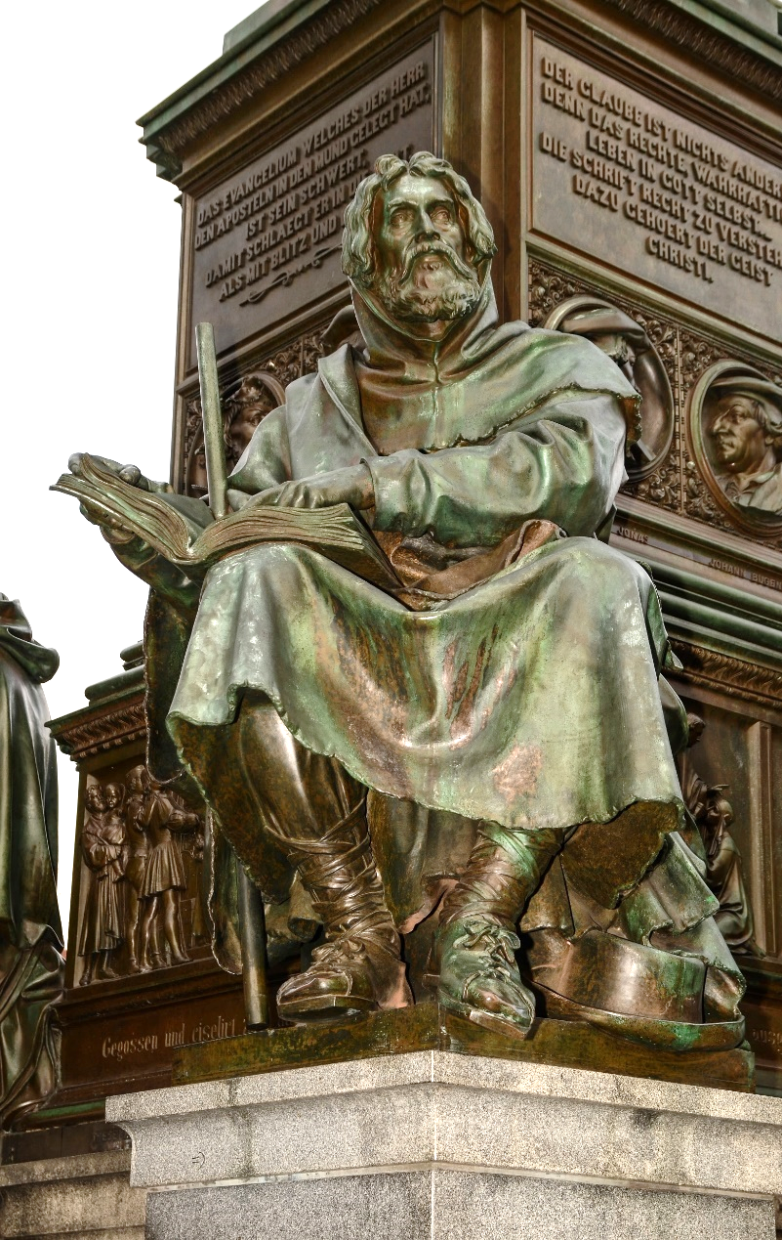
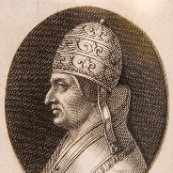
PAGBABAG SA BIBLIYA: ANG MGA WALDENSE
“Si Pedro ug ang ubang mga apostoles mitubag: ‘Kinahanglan among sugton ang Diyos inay ang mga tawo’” (Mga Buhat 5:29)
Si Peter Waldo (1140-1218), usa ka adunahang Pranses nga negosyante nga nagsalikway sa iyang bahandi aron sa pagsangyaw kang Kristo, nagtukod sa “Kabos sa Lyon” nga kalihokan, nga nailhang “Waldenses.” Gidawat ni Papa Alexander III ang iyang panaad sa kakabos.
Wala madugay human niana, si Francis of Assisi (1181-1226), kinsa misaad usab sa kakabos, nga giaprobahan ni Pope Innocent III, nagtukod sa Franciscan movement.
Niadtong panahona, gikondena ni Papa Lucius III ang mga sumusunod ni Peter Waldo ingong mga erehes. Apan, ang mga Pransiskano nahimong haligi sa Simbahang Romano samtang ang mga Waldenses gilutos hangtod sa hapit na mapuo. Ngano man?
Alang sa iyang pagkamatinud-anon. Ang una matinud-anon sa Santo Papa, samtang ang ulahi matinud-anon sa mga pagtulon-an sa Bibliya.

Slide 10
PAGBABAG SA BIBLIYA: ANG MGA WALDENSE
Unsay kinaiya sa mga Waldenses?
Sila ang unang nakabaton ug Bibliya diha sa ilang kaugalingong pinulongan (hangtod niadto, kini anaa lamang sa Latin, Grego o Hebreohanon). Sila ang unang nakabaton ug Bibliya diha sa ilang kaugalingong pinulongan (hangtod niadto, kini anaa lamang sa Latin, Grego o Hebreohanon).
Tungod kay kini usa ka gidili nga libro, ilang gikopya kini sa mga langob, nga nagtago gikan sa mga papa nga naglikos kanila.
Kanunay silang nagdala ug mga bahin sa Bibliya uban kanila nga, sa tukma nga mga higayon, ilang gipaambit sa uban, naghatag kanila og paglaum ug pagdasig diha sa Ginoo.
Ilang gipreserbar ang mga kamatuoran sa Bibliya nga ilang nahibaloan sa daghang siglo. Nailhan sila sa ilang pagkamaunongon ug debosyon.
Ang tibuok baryo nakabig sa habagatan sa France ug sa amihanan sa Italy, Piedmont.
Kadaghanan niini nga mga baryo gigun-ob sa yuta sa Papado, ug ang ilang mga lumulupyo gipamatay.

Slide 11
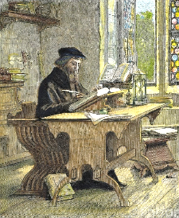
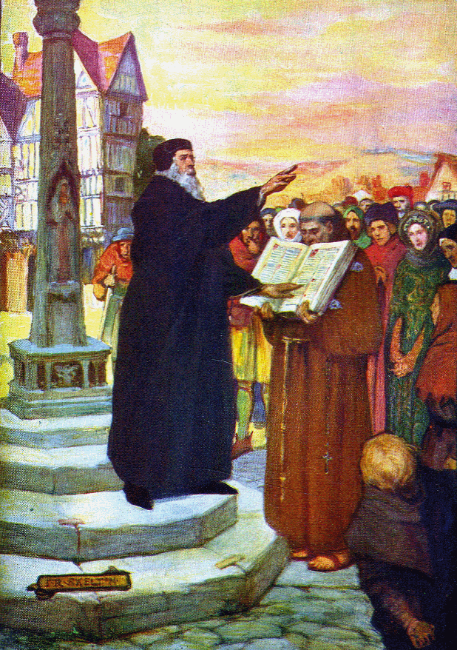
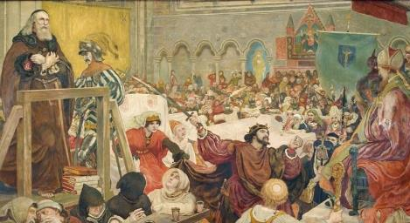
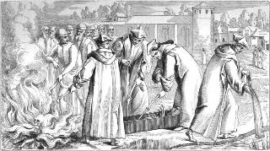
ANG KAHAYAG SA REPORMA: JOHN WICLEF
“Ang alagianan sa mga matarong sama sa adlaw sa kabuntagon, nga misanag pag-ayo hangtod sa bug-os nga kahayag sa adlaw” (Proverbio 4:18 NIV)
Gipahinungod ni John Wycliffe (1324-1384) ang dakong bahin sa iyang kinabuhi sa paghubad sa Bibliya ngadto sa Ingles. Unsay nagtukmod kaniya sa pagbuhat niini? Duha ka rason: Giusab siya ni Kristo pinaagi sa Pulong; ug gusto nga ipaambit ang gugma ni Kristo sa uban.
Siya, kinsa sinsero nga nagtuon sa Bibliya, ug nagbukas sa iyang kasingkasing sa impluwensya sa Balaang Espiritu, nausab (Heb. 4:12).
Siyempre, kini nagdala kaniya sa panagsumpaki sa opisyal nga Simbahan. Salamat sa iyang mga kontak sa taas nga mga opisyal sa England, si John nakalikay sa kamatayon sa mga kamot sa Simbahan.
Sa 1428 ang mga patayng lawas sa repormador gisunog, ug ang iyang mga abo gilabay ngadto sa suba. Ang iyang nagkatag nga abo nahimong simbolo sa iyang kabilin.
Ang gamay nga kahayag sa kamatuoran nga gipasiga ni John Wycliffe nakaabot sa Bohemia, diin si John Bana mikuha sa iyang kabilin. Niining paagiha, ang kamatuoran nagpadayon hangtod sa kaadlawon sa reporma. Ang adlaw nagsugod sa pagdan-ag.

Slide 12
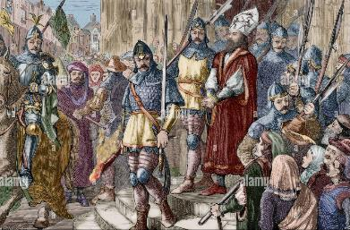
GILIG-ON SA PAGTOO: JUAN HUSS UG UBAN PA
“Bisan kinsa nga adunay Anak adunay kinabuhi; bisan kinsa nga walay Anak sa Dios walay kinabuhi” (1 Juan 5:12).
Human ni John Wycliffe, mitungha ang ubang mga repormador:
John Huss (1370-1415)
Jerome (1360-1416)
Tyndale (1494-1536)
Hugh Latimer (1490-1555)
Ano ang naghatag sa ila sing kaisog nga himuon ang ila mga reporma kag atubangon ang mga problema kag kamatayon?
Mituo sila sa mga saad ni Kristo
Ang kusog ni Kristo igo na alang kanila sa pagbuntog sa mga pagsulay
Nakakaplag sila og kalipay sa pag-apil sa mga pag-antus ni Kristo
Ang iyang pagkamatinud-anon usa ka gamhanan nga pagpamatuod sa kalibutan
Sila mitan-aw lapas pa sa karon, ngadto sa mahimayaong kaugmaon
Nasayod sila nga ang kamatayon maoy usa ka napildi nga kaaway
Ilang gihuptan pag-ayo ang mga saad sa Pulong sa Diyos
Si John Hus gipriso ug sa kataposan gisunog sa estaka. Gikan sa bilangguan nagsulat sia: “Daw ano ka maluluy-on ang Dios sa akon, kag daw ano ka dalayawon nga ginsakdag niya ako.” Subong nga ang mga saad sang Dios nagsakdag sa iya katawhan sang una, nagasakdag man ini sa aton karon.

Slide 13
“Ang tanan nga nianang dautan nga adlaw walay kahadlok nga moalagad sa Dios sumala sa pagmando sa tanlag, magkinahanglan og kaisug, kalig-on, ug kahibalo sa Dios ug sa Iyang pulong; kay kadtong mga matinud-anon sa Dios pagalutoson, ang ilang mga motibo pagahukman, ang ilang labing maayo nga mga paningkamot masaypan sa pagsabut, ug ang ilang mga ngalan isalikway ingon nga dautan. Si Satanas magabuhat uban sa tanan niyang malimbongon nga gahum sa pag-impluwensya sa kasingkasing ug pagtabon sa salabutan. […] Kon mas lig-on ug mas putli ang pagtuo sa katawhan sa Diyos, ug mas lig-on ang ilang determinasyon sa pagsunod Kaniya, mas mabangis si Satanas nga maningkamot sa pagpukaw batok kanila sa kasuko niadtong kinsa, samtang nag-angkon nga matarong, nagyatak sa balaod sa Dios. Nagkinahanglan kini sa labing lig-on nga pagsalig, ang labing bayanihon nga katuyoan, aron huptan nga lig-on ang pagtuo sa makausa gitugyan sa mga santos"
EGW (The Acts of the Apostles, pg. 431.1)

